Slide 1


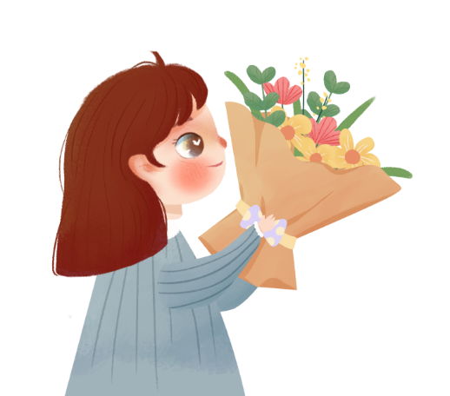



Slide 2

Đặt một câu có sử dụng biện pháp nhân hóa.

Slide 3


Slide 4
1. Tìm các vật, hiện tượng tự nhiên được nhân hoá trong những đoạn thơ, đoạn văn dưới đây. Cho biết chúng được nhân hoá bằng cách nào.
Gọi vật, hiện tượng tự nhiên bằng những từ ngữ chỉ người.
Dùng từ ngữ chỉ hoạt động, đặc điểm của người để kể, tả về vật, hiện tượng tự nhiên.
Trò chuyện, xưng hô với vật, hiện tượng tự nhiên như với người.

Slide 5
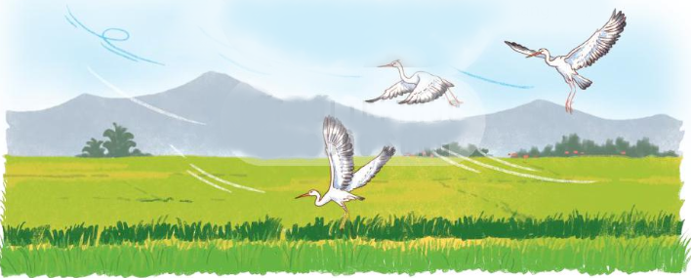
a. Chim mừng, ríu cánh vỗ
Rủ nhau về càng đông
Cào cào áo xanh, đỏ
Giã gạo ngay ngoài đồng.
Hạt níu hạt trĩu bông
Đung đưa nhờ chị gió
Mách tin mùa chín rộ
Đến từng ngõ, từng nhà.
(Quang Khải)
Sự vật, hiện tượng được nhân hóa | Cách nhân hóa
 | Gọi vật, hiện tượng tự nhiên bằng những từ ngữ chỉ người | Dùng từ chỉ hoạt động, đặc điểm của người để kể, tả về vật, hiện tượng tự nhiên | Trò chuyện, xưng hô với vật, hiện tượng tự nhiên như với người
chim
mừng, rủ nhau về
Cào cào
mặc áo xanh, đỏ; giã gạo
Hạt (lúa)
níu, nhờ
gió
chị
mách tin

Slide 6
b. Một ngày cuối năm, khi đi qua trảng cỏ, cậu bé nhìn thấy một cái cây nhỏ xíu, mọc khép nép trong hốc đá.
- Chào cây! – Cậu bé nói.
Nhưng cây chỉ im lặng nhìn em, hai lá của nó vẫy vẫy.
- Tên cậu là gì? – Cậu bé lại hỏi.
Cây vẫn không trả lời. Chắc cây chưa biết nói.
(Theo Khánh Liên)
Sự vật, hiện tượng được nhân hóa | Cách nhân hóa
 | Gọi vật, hiện tượng tự nhiên bằng những từ ngữ chỉ người | Dùng từ chỉ hoạt động, đặc điểm của người để kể, tả về vật, hiện tượng tự nhiên | Trò chuyện, xưng hô với vật, hiện tượng tự nhiên như với người
Cái cây
khép nép, im lặng, nhìn, vẫy vẫy.
- Chào cây! – Cậu bé nói.
- Tên cậu là gì? – Cậu bé hỏi.

Slide 7
c. Vườn cây đầy ắp tiếng chim và bóng chim bay nhảy. Những thím chích choè nhanh nhảu. Những chú khướu lắm điều. Những anh chào mào đỏm dáng. Những bác cu gáy trầm ngâm...
(Theo Nguyễn Kiên)
Sự vật, hiện tượng được nhân hóa | Cách nhân hóa
 | Gọi vật, hiện tượng tự nhiên bằng những từ ngữ chỉ người | Dùng từ chỉ hoạt động, đặc điểm của người để kể, tả về vật, hiện tượng tự nhiên | Trò chuyện, xưng hô với vật, hiện tượng tự nhiên như với người
chích chòe
thím
nhanh nhảu
khướu
chú
lắm điều
chào mào
anh
đỏm dáng
cu gáy
bác
trầm ngâm

Slide 8
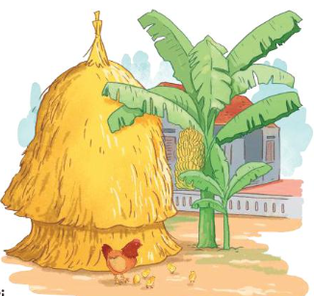
2. Em thích hình ảnh nhân hoá nào trong đoạn thơ dưới đây? Nêu tác dụng của hình ảnh nhân hoá đó.
Chẳng đâu bằng chính nhà em
Có đàn chim sẻ bên thềm líu lo.
Có nàng gà mái hoa mơ
Cục ta, cục tác khi vừa đẻ xong.
Có bà chuối mật lưng ong
Có ông ngô bắp râu hồng như tơ.
(Đoàn Thị Lam Luyến)

Slide 9
Ghi nhớ
Tác dụng của biện pháp nhân hóa: giúp cho sự vật, hiện tượng vô tri trở nên sinh động hơn, có hồn hơn, giống với con người, gần gũi với con người hơn.

Slide 10
2. Đặt 2 – 3 câu có hình ảnh nhân hoá nói về cảnh vật, hiện tượng tự nhiên.
M: Những chị mây đang dạo chơi trên bầu trời.
- Từng chị mây cam, hồng dần dần vẫy tay chào biệt buổi chiều để đến với màn đêm tĩnh lặng.
- Bỗng từ đằng xa những đám mây đen ì ạch trôi về từ vùng biển, nhờ trận gió nồm nam đẩy chúng mau chóng bao phủ kín bầu trời.

Slide 11


